Slide 1
5.1-3 二维随机变量及其分布
一.二维随机变量及其分布函数
二.二维离散型随机变量及其分布
三.二维连续型随机变量及其分布

Slide 2
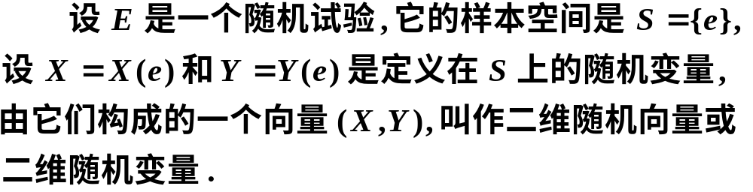




一、二维随机变量及其分布函数
1.二维随机变量的定义
图示

Slide 3
实例1 炮弹的弹着点的位置 ( X, Y ) 就是一个二维随机变量.
实例2 考查某一地区学前儿童的发育情况, 则儿童的身高 H 和体重 W 就构成二维随机变量 ( H, W ).
二维随机变量 ( X, Y ) 的性质不仅与 X 、Y 有关,而且还依赖于这两个随机变量的相互关系.
说明

Slide 4
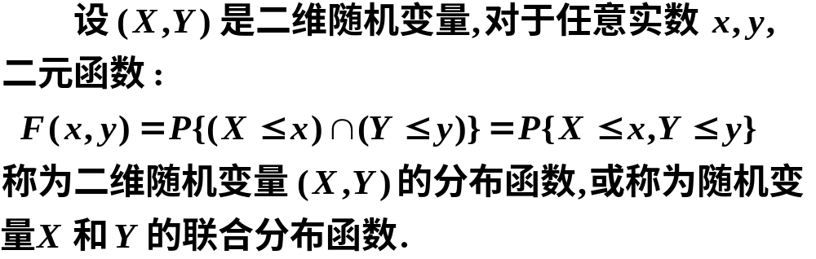
2. 分布函数的定义

Slide 5
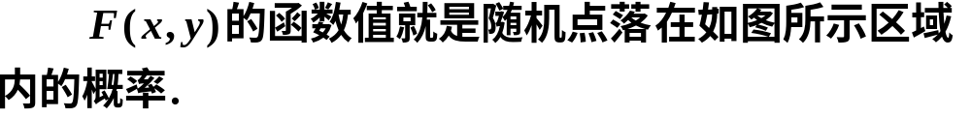







Slide 6
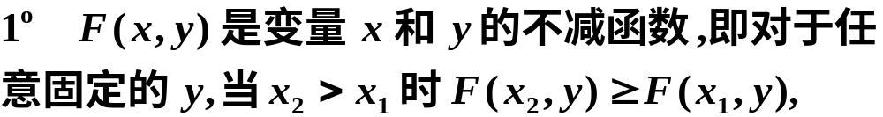


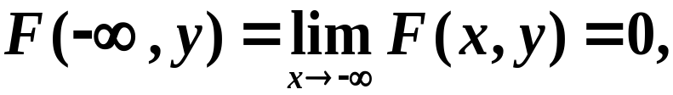

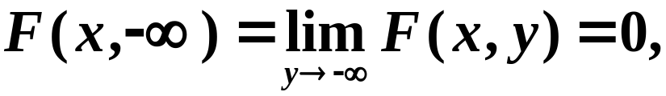
3. 分布函数的性质（类比一维随机变量分布函数的性质）
且有

Slide 7
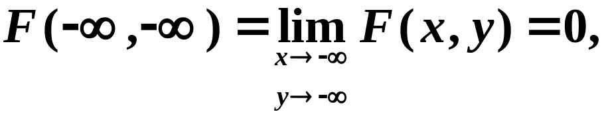

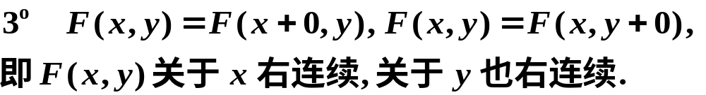

Slide 8








证明

Slide 9
二维离散型随机变量及其分布：分布律、分布函数
4.二维随机变量的分类
二维连续型随机变量及其分布：分布密度、分布函数

Slide 10
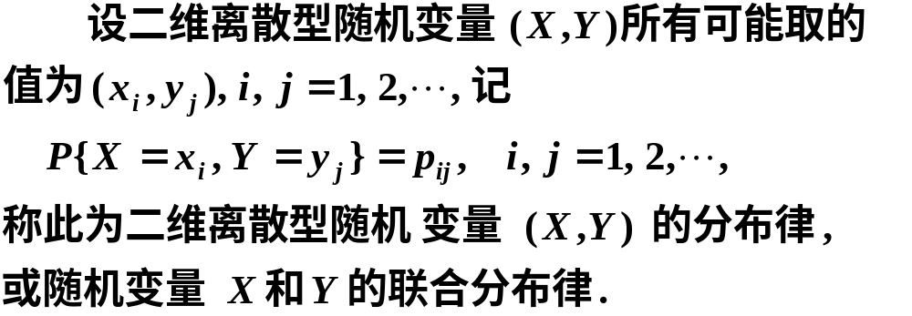
二、二维离散型随机变量及其分布
若二维随机变量 ( X, Y ) 所取的可能值是有限对或无限可列多对,则称 ( X, Y ) 为二维离散型随机变量.
1. 定义
2. 二维离散型随机变量的分布律

Slide 11
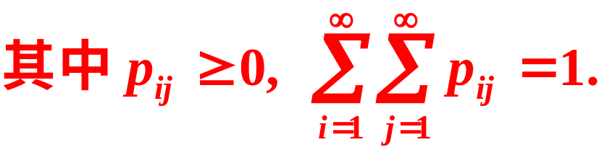
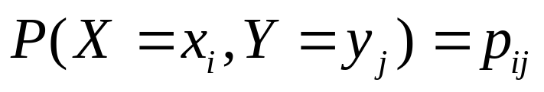



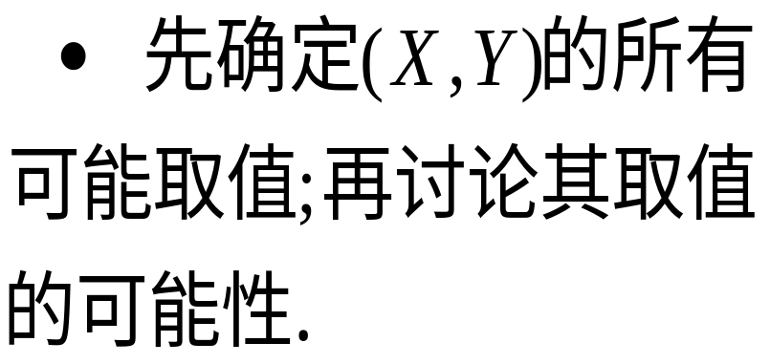

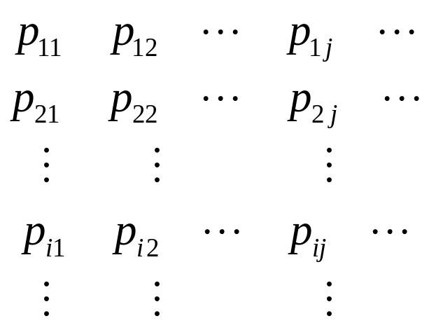
二维随机变量 ( X,Y ) 的分布律也可表示为

Slide 12
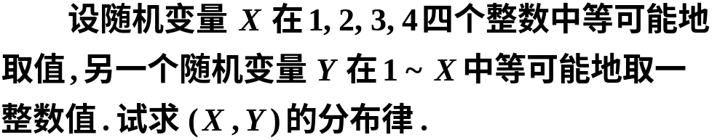


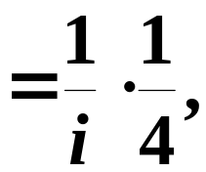




例1
解
且由乘法公式得

Slide 13












Slide 14



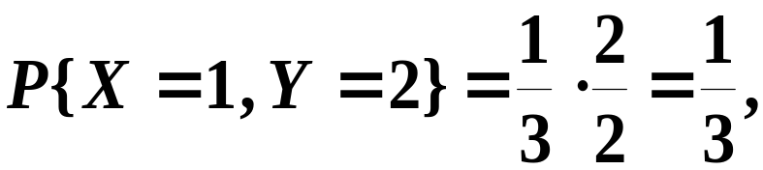
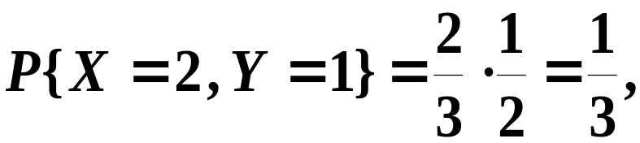
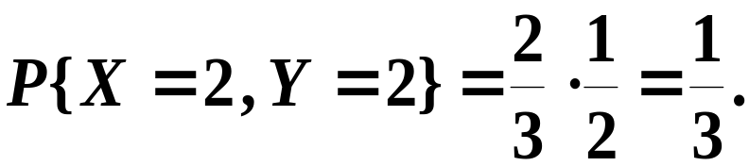
例2 一个袋中有三个球,依次标有数字 1, 2, 2, 从中任取一个, 不放回袋中,再任取一个,设每次取球时,各球被取到的可能性相等,以 X , Y 分别记第一次和第二次取到的球上标有的数字,求 ( X, Y ) 的分布律与分布函数.
解
( X, Y ) 的可能取为

Slide 15
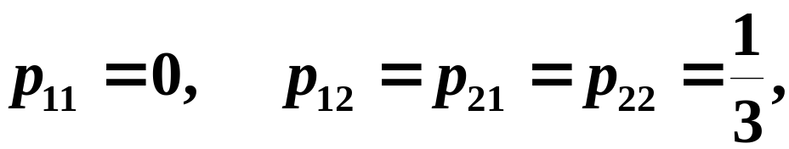




故 ( X , Y ) 的分布为
下面求分布函数.

Slide 16



















Slide 17







Slide 18
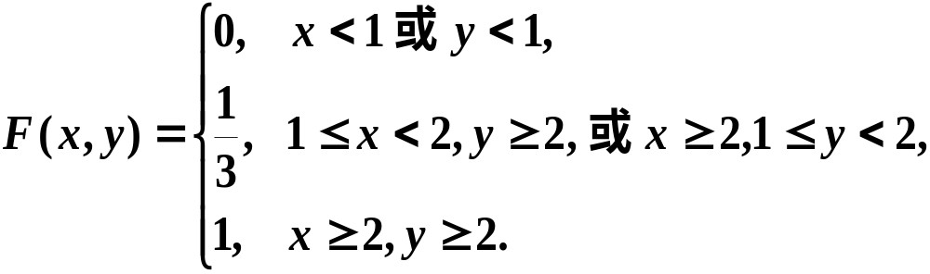
所以( X ,Y ) 的分布为

Slide 19
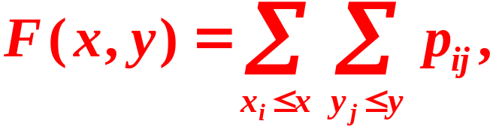
说明
离散型随机变量 ( X ,Y ) 的分布函数归纳为

Slide 20
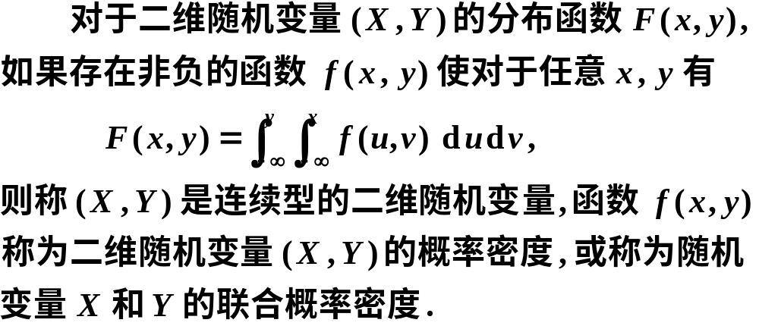
三、二维连续型随机变量及其分布
1. 定义

Slide 21

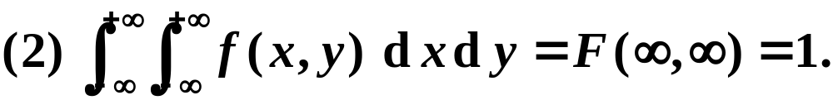
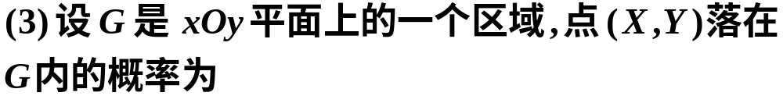

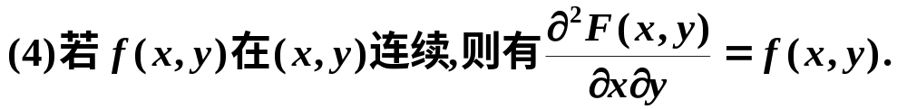
2. 性质

Slide 22
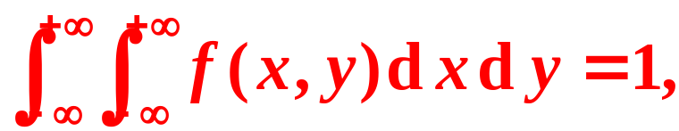
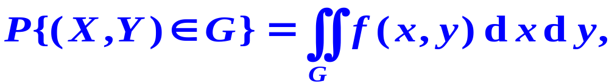
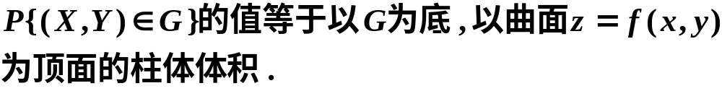
3. 说明
表示介于 f (x, y)和 xOy 平面之间的空间区域的全部体积等于1.

Slide 23
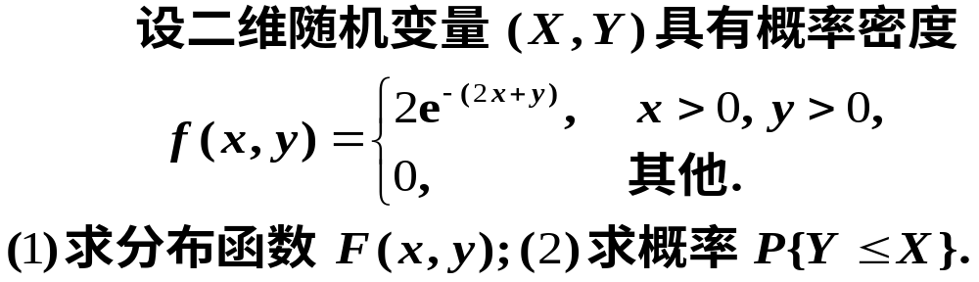
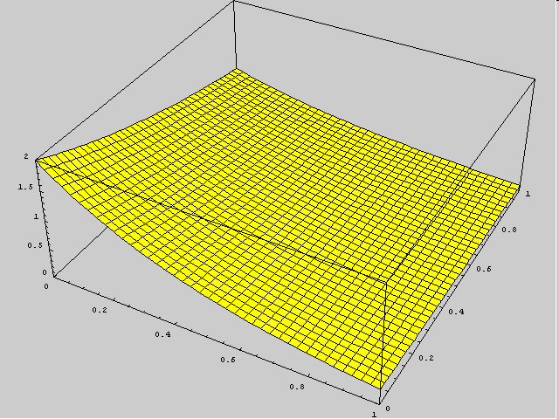
例3

Slide 24
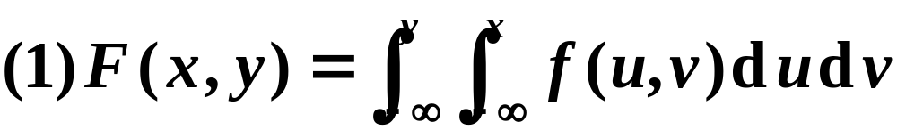
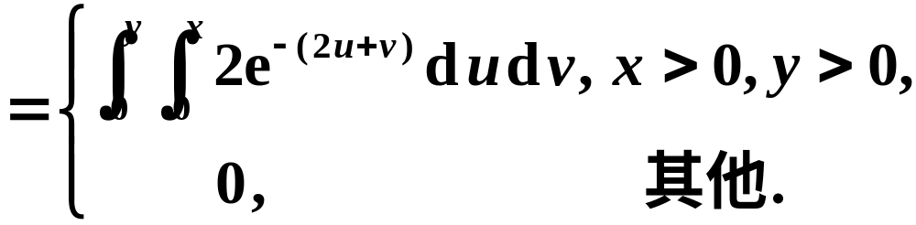
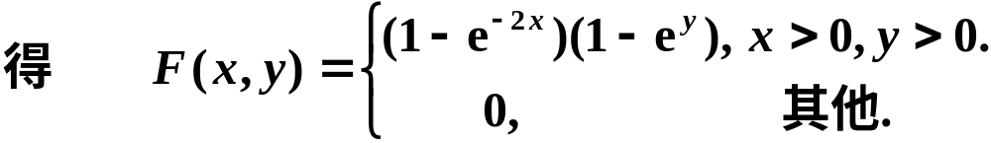
解

Slide 25


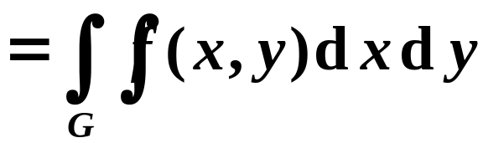

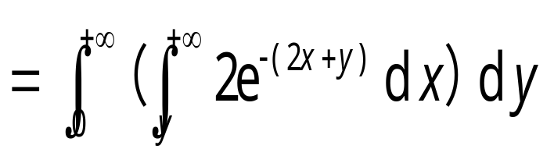



(2) 将 ( X,Y )看作是平面上随机点的坐标,
即有

Slide 26
二维均匀分布和二维正态分布

Slide 27
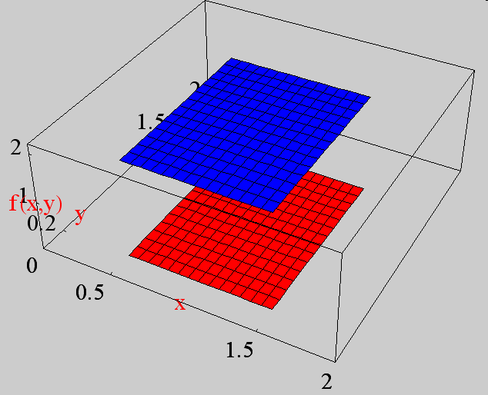
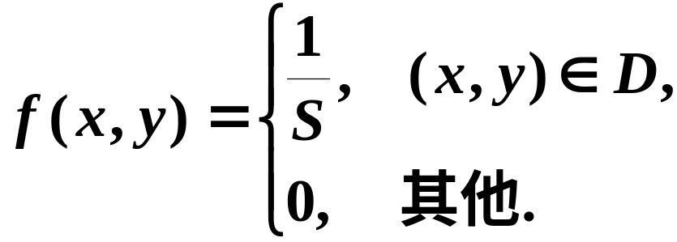
1. 二维均匀分布
定义 设 D 是平面上的有界区域,其面积为 S,若二维随机变量 ( X , Y ) 具有概率密度
则称 ( X , Y ) 在 D 上服从均匀分布.

Slide 28
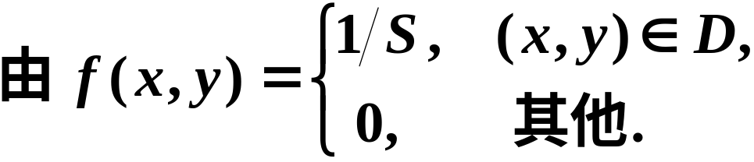

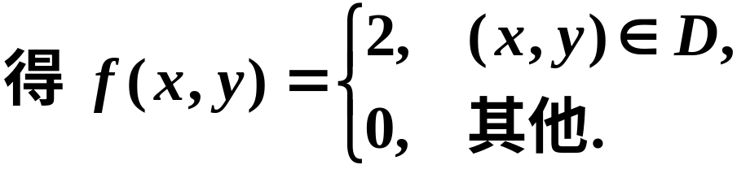



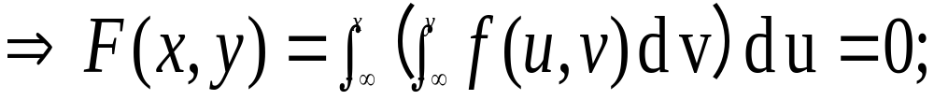
例4 已知随机变量 ( X , Y ) 在 D上服从均匀分布,
试求( X , Y )的概率密度及分布函数（不要求）,其中
D 为 x 轴,y 轴及直线 y = x+1 所围成的三角形区域 .
解

Slide 29
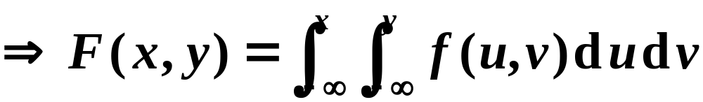


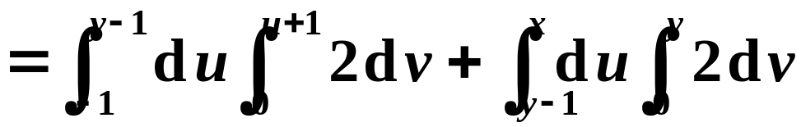

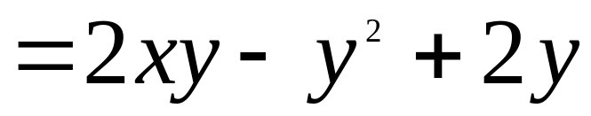
或

Slide 30

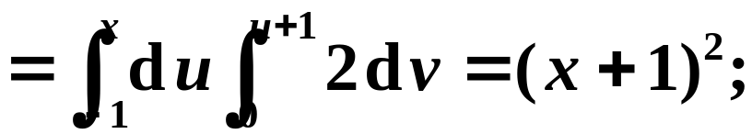


Slide 31


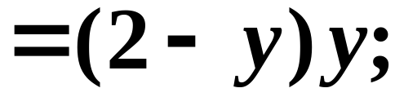

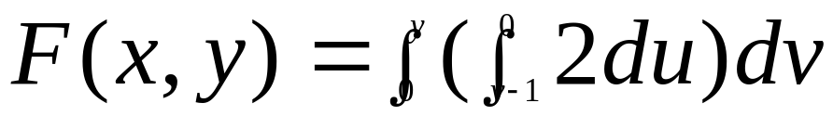
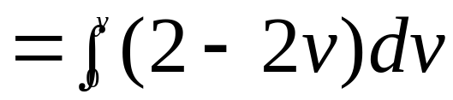
或

Slide 32

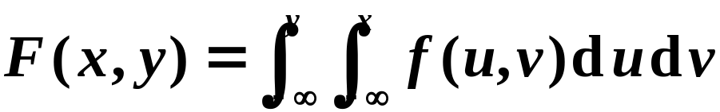
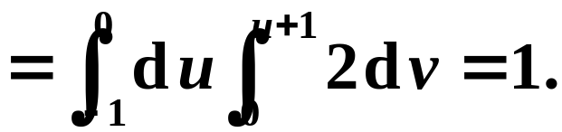
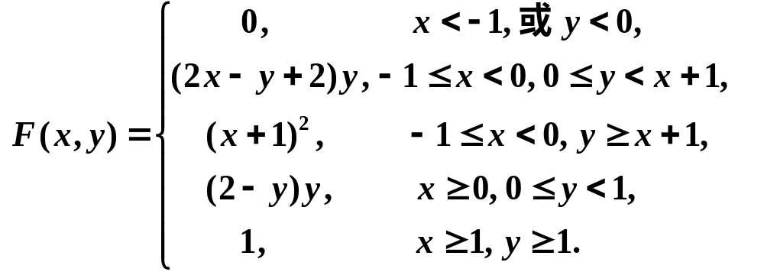
所以 ( X , Y ) 的分布函数为

Slide 33



2. 二维正态分布
若二维随机变量 ( X,Y ) 具有概率密度

Slide 34


二维正态分布的图形

